Slide 1
Modul 008
Grundlagen der Ereignisbehandlung

Slide 2
Ereignisbehandlung
DOM ermöglicht es JavaScript, auf HTML Events zu reagieren:
Ein JavaScript kann ausgeführt werden, wenn ein Ereignis eintritt, z. B. wenn ein Nutzer auf ein HTML-Element klickt
Um Code auszuführen, wenn ein Nutzer auf ein Element klickt, füge JavaScript-Code zu einem HTML-Ereignisattribut hinzu:
onclick=JavaScript

Slide 3
Ereignisbehandlung
Beispiele für HTML-Ereignisse:
Wenn ein Benutzer mit der Maus klickt
Wenn eine Webseite geladen wurde
Wenn ein Bild geladen wird
Wenn die Maus über ein Element bewegt wird
Wenn ein Eingabefeld geändert wird
Wenn ein HTML-Formular abgeschickt wird
Wenn ein Benutzer eine Taste drückt

Slide 4
Die addEventListener() Methode
Fügt ein Event-Handler an das angegebene Element an
An einem Element können mehrere Event-Handler hinzugefügt werden
An einem Element können mehrere Event-Handler desselben Typs angehängt werden, z.B zwei „Click“-Ereignisse
EventListener können zu jedem DOM-Objekt hinzugefügt werden, nicht nur zu HTML-Elementen, z.B dem Window-Objekt
Mit der Methode removeEventListener() können Sie einen Ereignis-Listener leicht wieder entfernen

Slide 5
addEventListener() Syntax
element.addEventListener(event, function, useCapture);
Der erste Parameter ist der Typ des Ereignisses (wie „click“ oder „mousedown“ oder ein anderes HTML DOM- Ereignis)
Der zweite Parameter ist die Funktion, die aufgerufen werden soll, wenn das Ereignis eintritt
Der dritte Parameter ist ein boolscher Wert, der angibt, ob Event Bubbling oder Event Capturing verwendet werden soll (optionaler Parameter)

Slide 6
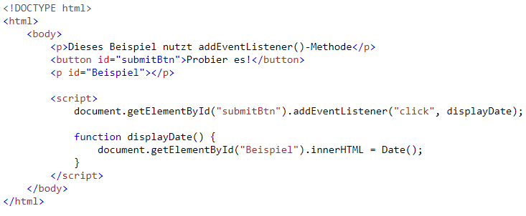
addEventListener() Beispiel:
Der Event Listener löst sich aus wenn der Benutzer auf den Button klickt

Slide 7
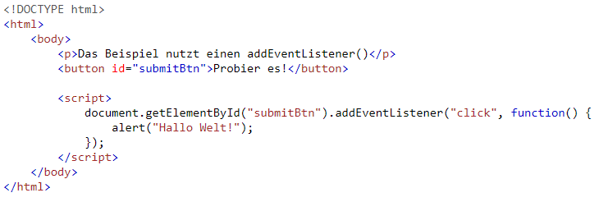
addEventListener() Beispiel:
Alert „Hallo Welt“ wenn der Benutzer auf ein Element klickt

